Slide 1
NHẬN DẠNG KÝ TỰ TRONG ẢNH

Slide 2

HELLO!
Đoàn Huỳnh Thiện 15110129
Nguyễn Di Thông 15110383
Ngô Đức Tín 15110140

Slide 3
1. Giới thiệu

Slide 4

Lý do chọn đề tài
Hiện nay, nhận diện các ký tự trong ảnh dường như rất cần thiết và phổ biến.
Do muốn tìm hiểu để mở rộng kiến thức về lĩnh vực này.
$⇒$ Nhóm đã chọn đề tài này để thực hiện.

Slide 5
Lợi ích của đề tài
Mở rộng kiến thức về Convolutional Neural Network
Ứng dụng CNN để giải quyết vấn đề đặt ra để hiểu rõ hơn về CNN.

Slide 6
2. Mục tiêu

Slide 7

Nhận dạng được các ký tự trong ảnh.
Output: R

Slide 8
3. Convolutional Neural Network

Slide 9
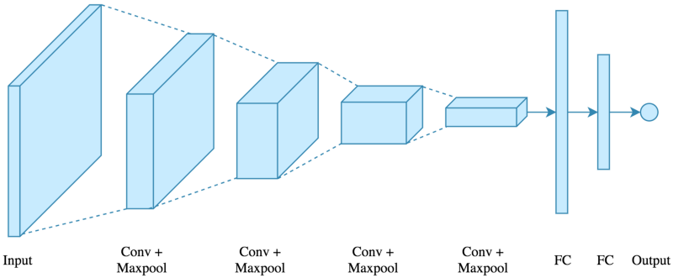
Convolutional Neural Network

Slide 10
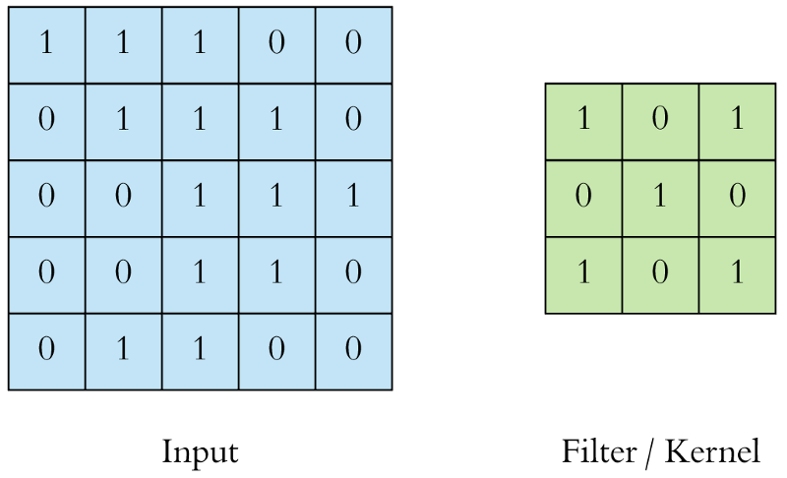
Convolution

Slide 11
Convolution

Slide 12
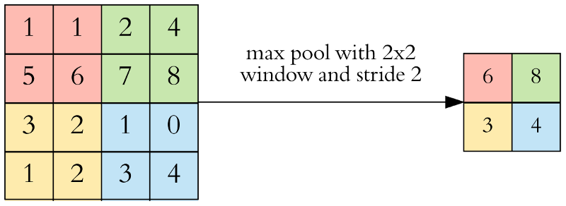
Pooling
Notes:
Mục đích của pooling rất đơn giản, nó làm giảm số hyperparameter mà ta cần phải tính toán, từ đó giảm thời gian tính toán, tránh overfitting.
Loại pooling ta thường gặp nhất là max pooling, lấy giá trị lớn nhất trong một pooling window.

Slide 13
Fully Connected
Thường sẽ có 2 lớp Fully Connected.
1 lớp để tập hợp các feature layer, chuyển dữ liệu từ 3D/2D thành 1D (vector).
1 layer cuối cùng sẽ phân loại đối tượng.

Slide 14
4. Flowchart

Slide 15
Start
Input
Valid?
Yes
No
Preprocessing
CNN
Classifier
Output
Stop

Slide 16
5. Block Diagram

Slide 17
Training Data
Pre Processing
Feature Extraction
CNN
Predict Model
Input Image
Pre Processing
Feature Extraction
CNN
Classifier

Slide 18
THANKS!
Any questions?

